Slide 2
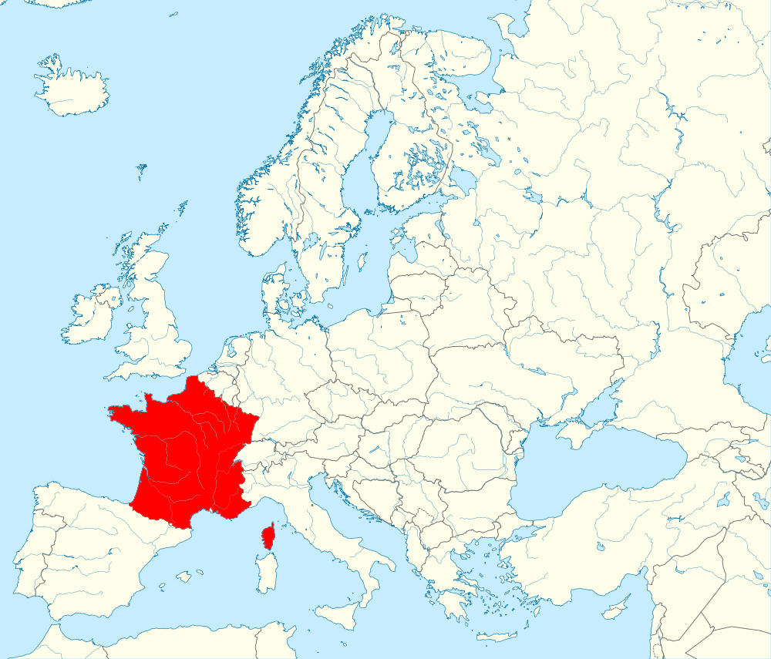
Pays :
France

Slide 3
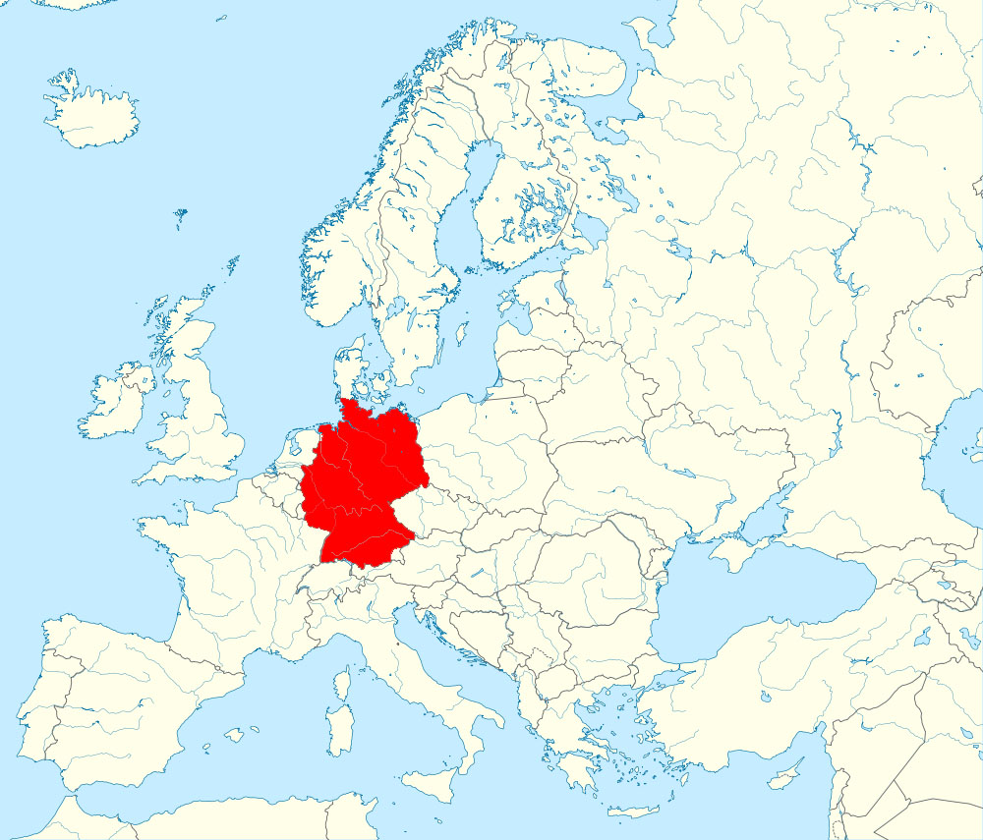
Pays :
Allemagne

Slide 4
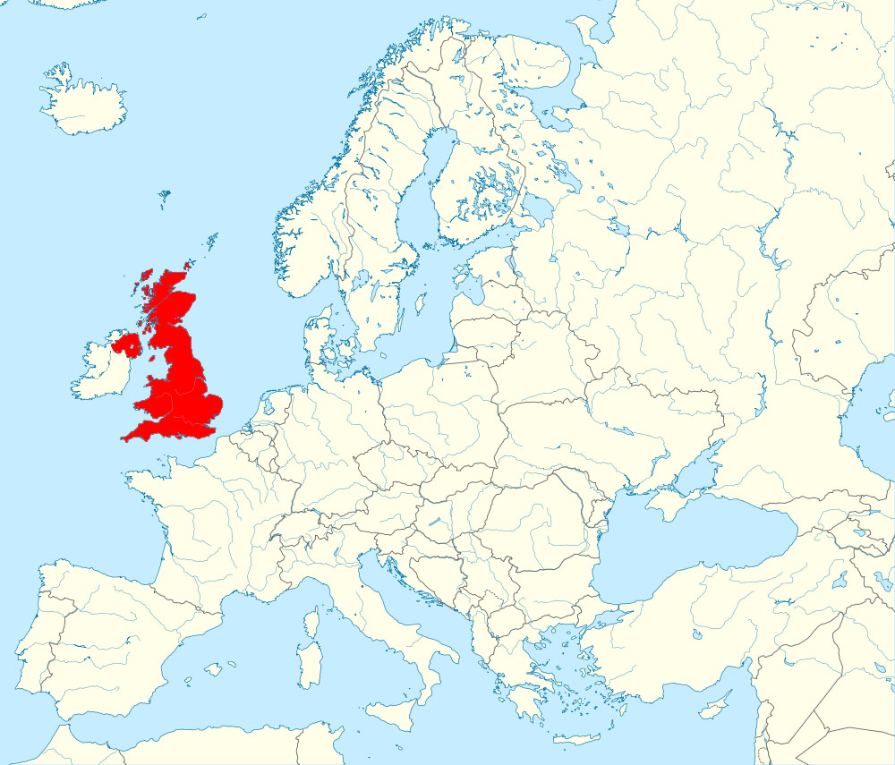
Pays :
Royaume-Uni

Slide 5
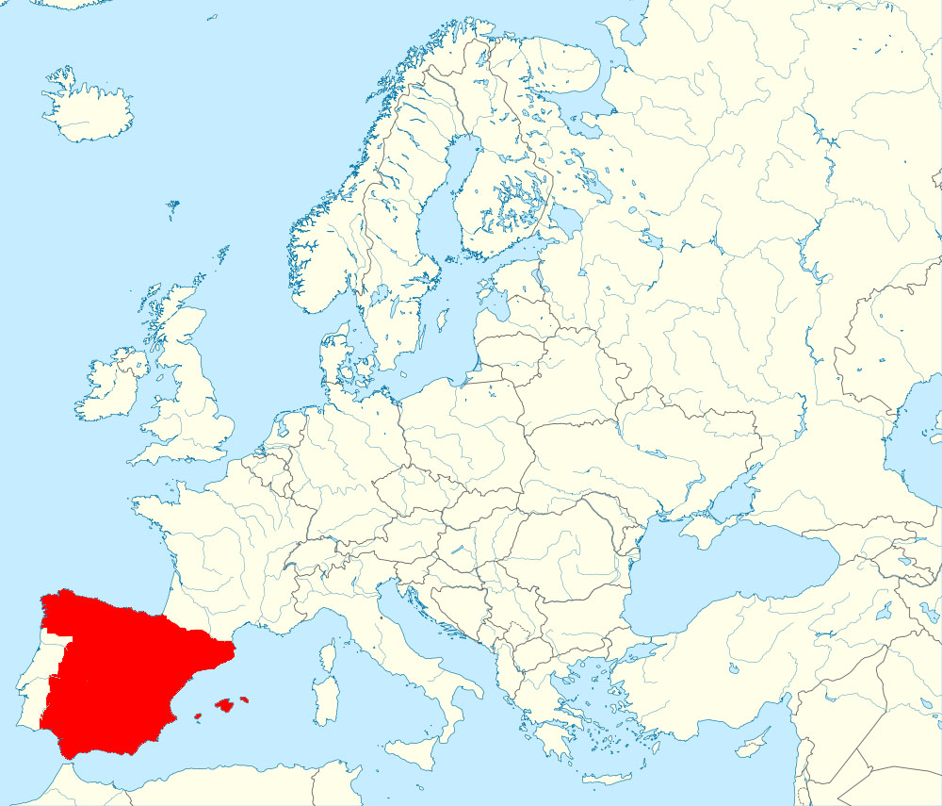
Pays :
Espagne

Slide 6
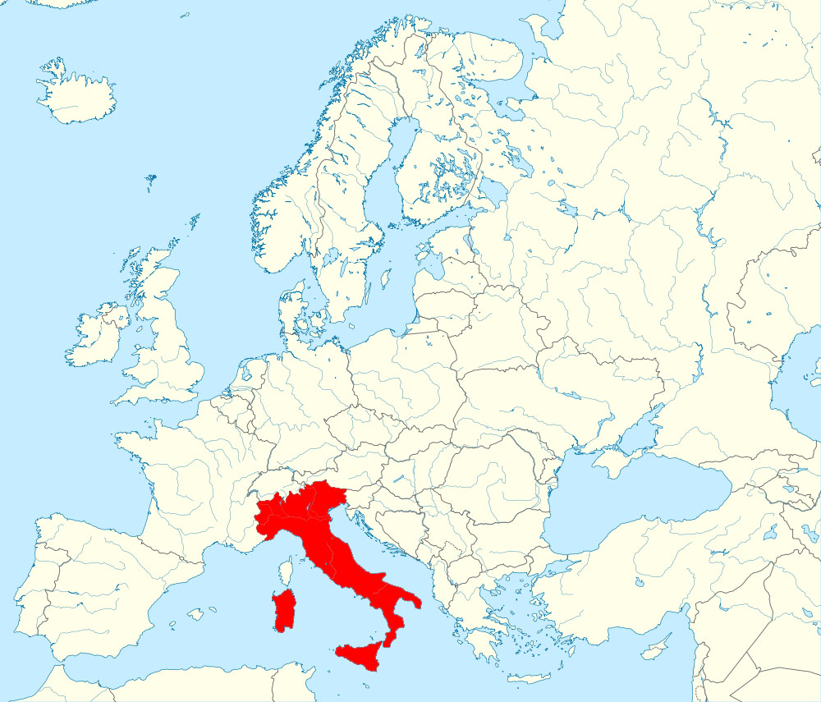
Pays :
Italie

Slide 7
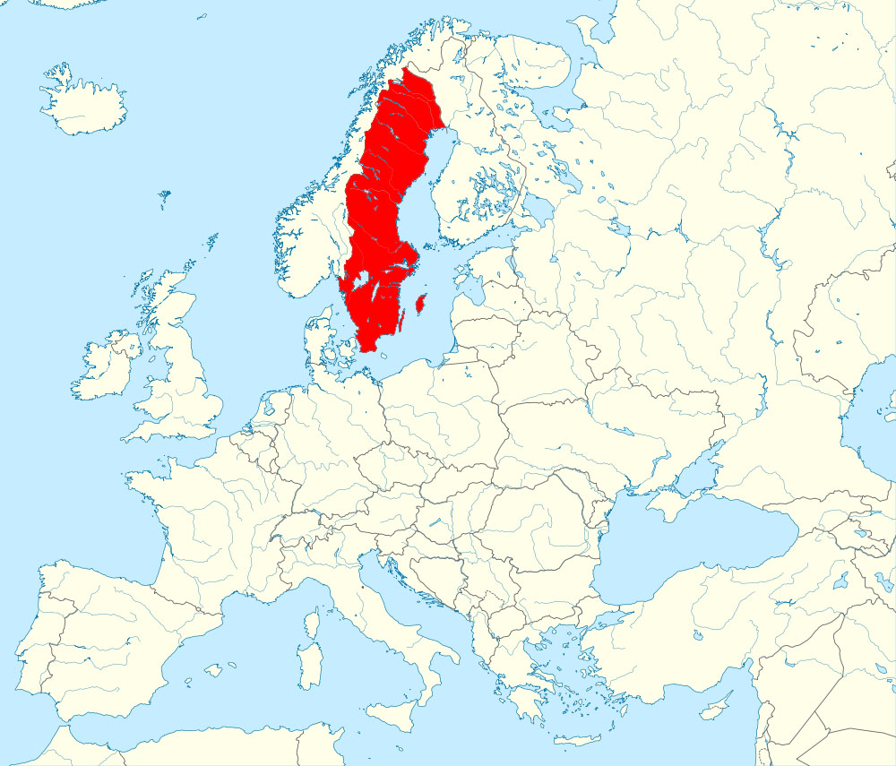
Pays :
Suède

Slide 8
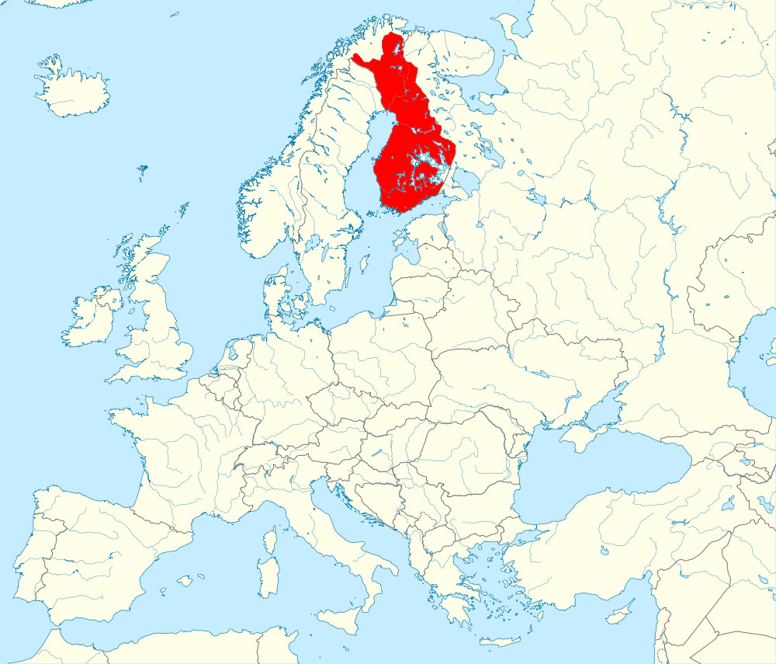
Pays :
Finlande

Slide 9
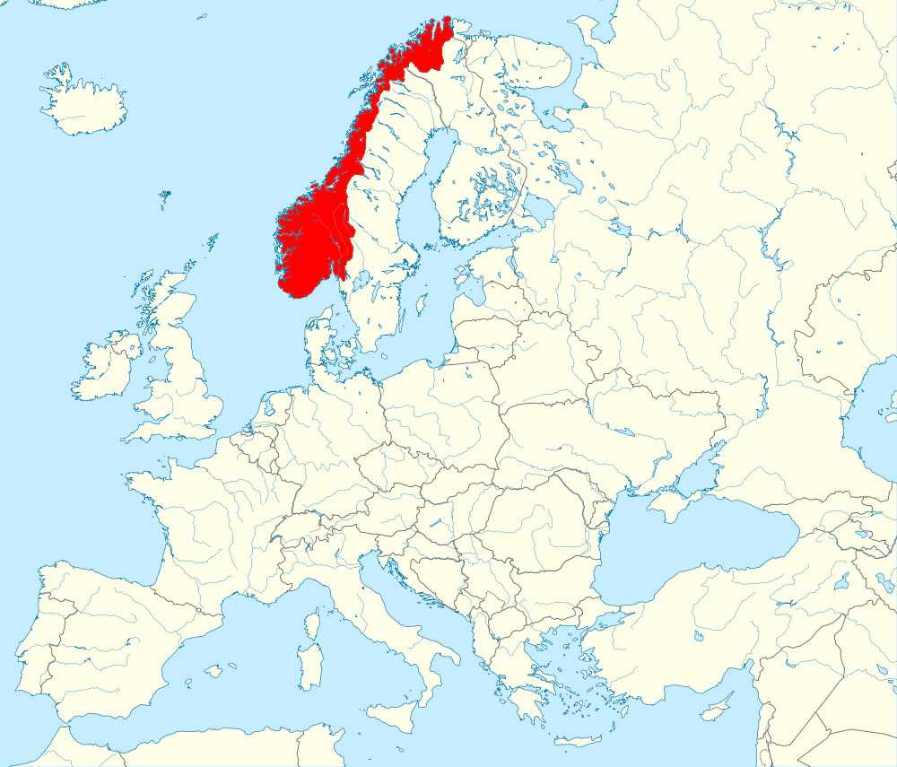
Pays :
Norvège

Slide 10
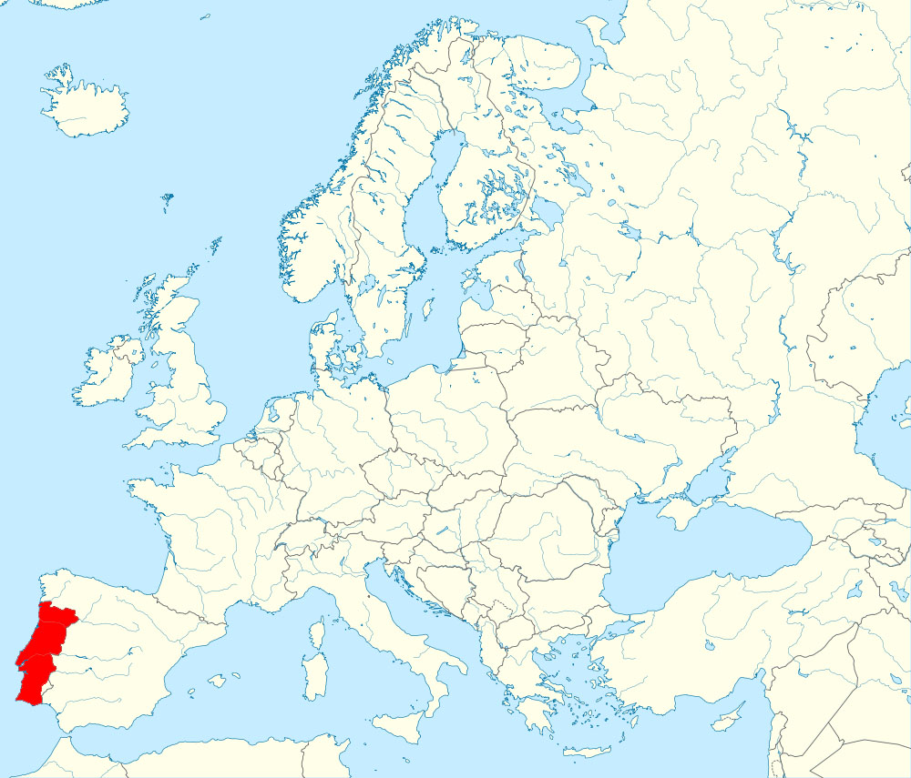
Pays :
Portugal

Slide 11
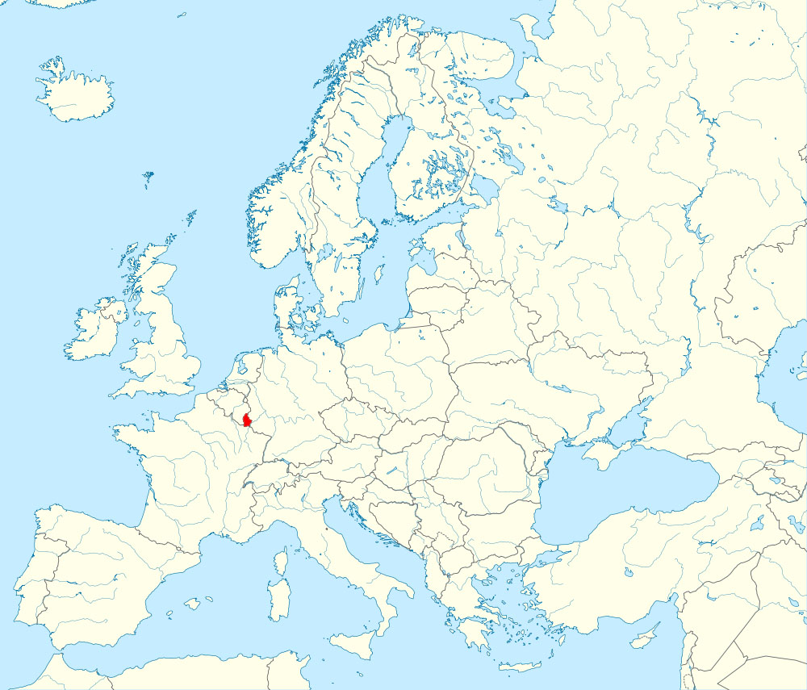
Pays :
Luxembourg

